Slide 1
Diskusia o podobe politiky súdržnosti po roku 2020

Slide 2
SK PRES
Post 2020 medzi hlavnými prioritami SK PRES
3 hlavné podujatia
Konferencia k politike súdržnosti
Stretnutie generálnych riaditeľov
Rada pre všeobecné záležitosti (GAC)
15-16.9.2016
02-03.10.2016
16.11.2016

Slide 3
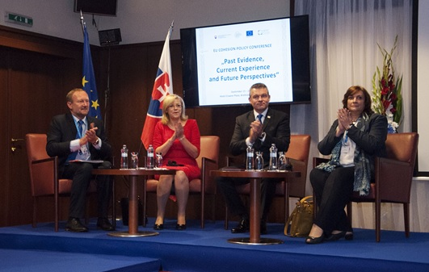
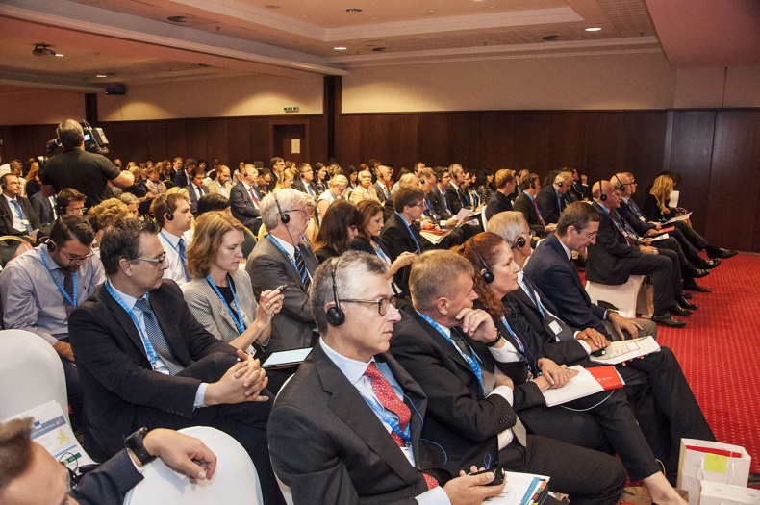
Konferencia k politike súdržnosti Bratislava, 15. – 16. september 2016
Témy: 1. Výkonnosť a výsledky EŠIF
2. Prepojenie medzi politikou súdržnosti EÚ a správou ekonomických záležitostí EÚ
3. Ďalšie zjednodušovanie politiky súdržnosti v budúcom období

Slide 4
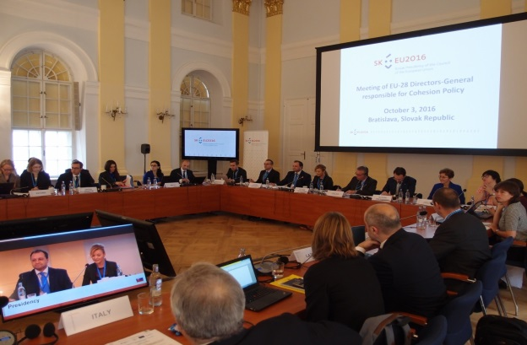
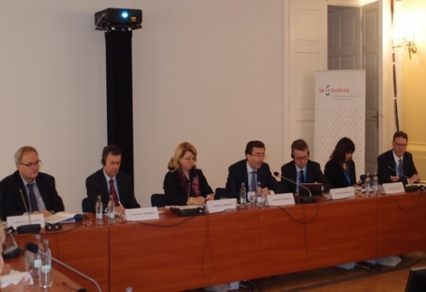
Stretnutie generálnych riaditeľov zodpovedných za politiku súdržnosti (Bratislava, 2.-3. október)
Stretnutie 28 generálnych riaditeľov
Účasť nového generálneho riaditeľa DG REGIO Marca Lemaître
Účasť zástupcov sekretariátu Rady EÚ, EIB, výboru regiónov
Témy:
Využitie nových reformných prvkov v budúcej architektúre PS po roku 2020
Zjednodušovanie implementačného mechanizmu PS po roku 2020

Slide 5
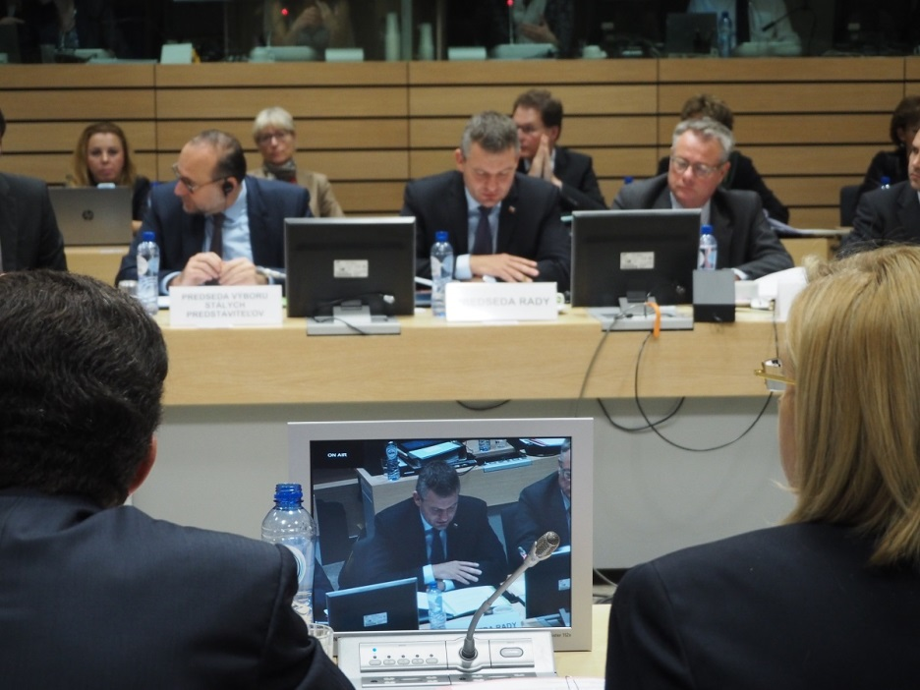
Rada pre všeobecné záležitosti venovaná politike súdržnosti Brusel, 16. 11. 2016

Slide 6
Závery Rady k výsledkom a novým prvkom politiky súdržnosti a EŠIF:
Ex post hodnotenie 2007 – 2013 – pozitívny dopad PS na ekonomický rast a zamestnanosť
Potreba skorého začiatku programovania nového programového obdobia
PS je hlavný investičný nástroj na úrovni EÚ na dosahovanie cieľov stratégie EU 2020
Odhodlanie dosiahnuť podstatné zjednodušenie a vyvážiť pritom potrebu stability a kontinuity s výrazným znížením administratívnej záťaže a nákladov v období po roku 2020.
Zaviazanie k tomu, že sa počas zasadnutí GAC bude medzi príslušnými ministrami viesť pravidelná politická diskusia o vykonávaní a výsledkoch politiky súdržnosti a EŠIF, ako aj k podpore prípravy politického rámca na obdobie po roku 2020.

Slide 7
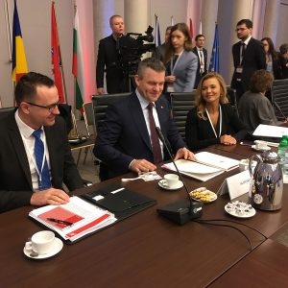
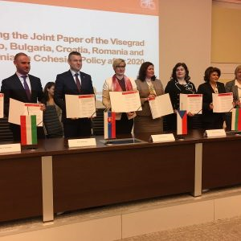
Politika súdržnosti po roku 2020 – zasadnutie ministrov V4+4 zodpovedných za politiku súdržnosti, Varšava, 2. marec

Slide 8
„Joint Paper”
• podpora silnej pozície PS ako hlavnej investičnej politiky EÚ na podporu rastu a tvorby pracovných miest aj po roku 2020; PS je základná investičná politika EÚ, ktorá podporuje rast a tvorbu pracovných miest, a preto by mala po roku 2020 ostať jedným z kľúčových pilierov rozpočtu EÚ
• opodstatnenosť PS je preukázaná napr. z ex-post hodnotení alebo štúdie prínosu Politiky súdržnosti v krajinách V4 - je prínosom pre všetky regióny EÚ, profitujú z nej i „nekohézne“ krajiny – čistí prispievatelia;
• podpora všetkých regiónov;
• podpora územnej orientácie a riešení šitých na mieru pre napĺňanie špecifických potrieb jednotlivých regiónov – potreba väčšej flexibility
• orientácia na výsledky, flexibilita, proporcionalita, integrovaný prístup a jednoduchosť ako hlavné elementy Politiky súdržnosti po roku 2020;
• návrhu pre EK, aby zriadila, najneskôr do polovice roka 2017 neformálnu komunikačnú platformu s účasťou všetkých členských štátov k procesu skorej prípravy programového obdobia po roku 2020
https://www.visegradgroup.eu/v4-4-joint-paper-on

Slide 9
Proces prípravy budúceho programového obdobia
Zverejnenie 1. návrhov novej legislatívy
Neformálne
diskusie
Formálne
diskusie
príprava argumentačnej základne/
východiskovej pozície SK
presadzovanie SK pozície/ negociácie
2018
2019
2020
2017

Slide 10
Rok 2017 – očakávané udalosti
marec: správy EK (ex ante kondicionality, zaostalé regióny)
apríl: DG meeting (MT PRES)
kohézny GAC (MT PRES)
jún: neformálne ministerské stretnutie (MT PRES)
stretnutie ministrov V4+4 (PL)
Kohézne fórum (26. – 27. jún)
jún/júl: návrhy HLG k zjednodušeniu po roku 2020
september: DG meeting (EST PRES)
september/október: 7. kohézna správa
september/október: 1. návrh východiskovej pozície SK k post 2020
október/november: Podujatia V4+4 (HU)
november: kohézny GAC (EST PRES)

Slide 11
Politika súdržnosti po roku 2020 v SR
Príprava procesu programovania a implementácie politiky súdržnosti po roku 2020:
vypracovanie analytických podkladov (analýza rozvojového potenciálu SR a jej regiónov, ex post analýza programového obdobia 2007-2013, priebežná analýza programového obdobia 2014-2020)
vypracovanie pozičných a strategických východiskových podkladov (východisková pozícia SR k politike súdržnosti EÚ po roku 2020, identifikácia prioritných oblastí podpory z fondov EÚ po roku 2020)
Kohézne fórum (Brusel, 26. – 27. 06. 2017)
kľúčový prejav PPVII k budúcej podobe politiky súdržnosti EÚ po roku 2020

Slide 12
Politika súdržnosti po roku 2020 v SR
Diskusia s partnermi k budúcnosti politiky súdržnosti po roku 2020 bude prebiehať na úrovni dvoch pracovných skupín:
Rezortná koordinačná skupina pre politiku súdržnosti ÚPPVII (RKS) (prvá úroveň koordinácie rozhodovacieho procesu v záležitostiach EÚ) – partneri: ministerstvá + ÚV SR + NR SR
Pracovná skupina „Partnerstvo pre politiku súdržnosti 2020+“ (platforma na výmenu skúseností z praxe a názorov odborníkov v oblasti politiky súdržnosti EÚ so zapojením sociálno-ekonomických partnerov)

Slide 13
Ďakujeme za pozornosť
http://www.vicepremier.sk/
odbor politiky súdržnosti
Úrad podpredsedu vlády SR pre investície a informatizáciu

